Slide 1
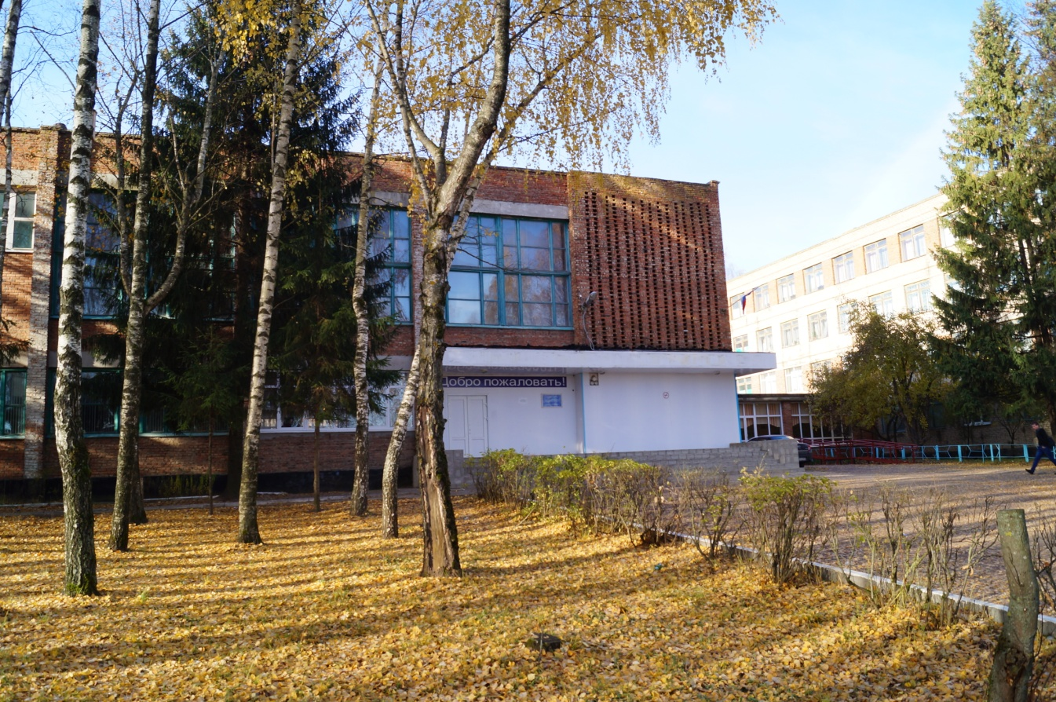
СМОЛЕНСКОЕ ОБЛАСТНОЕ ГОСУДАРСТВЕННОЕ БЮДЖЕТНОЕ
ПРОФЕССИОНАЛЬНОЕ ОБРАЗОВАТЕЛЬНОЕ УЧРЕЖДЕНИЕ
«РОСЛАВЛЬСКИЙ МНОГОПРОФИЛЬНЫЙ КОЛЛЕДЖ»
Сделай шаг в будущее
вместе с нами!
г. Рославль 17 микрорайон д. 23 тел. 8 (48134) 2-25-98
e-mail: admin@rmkrosl.ru | www.rmkrosl.ru

Slide 2
СОГБПОУ «РОСЛАВЛЬСКИЙ МНОГОПРОФИЛЬНЫЙ КОЛЛЕДЖ»
объявляет набор абитуриентов на 2016-2017 учебный год по специальностям и профессиям:
Специальность 35.02.08 Электрификация и автоматизация сельского хозяйства | Профессия 29.01.08 Оператор швейного оборудования
Специальность 13.02.02 Теплоснабжение и теплотехническое оборудование | Профессия15.01.05 Сварщик (электросварочные и газосварочные работы)
Специальность 23.02.03 Техническое обслуживание и ремонт автомобильного транспорта | Профессия 43.01.02 Парикмахер
Специальность 29.02.04 Конструирование, моделирование и технология швейных изделий
г. Рославль 17 микрорайон д. 23 тел. 8 (48134) 2-25-98
e-mail: admin@rmkrosl.ru | www.rmkrosl.ru

Slide 3
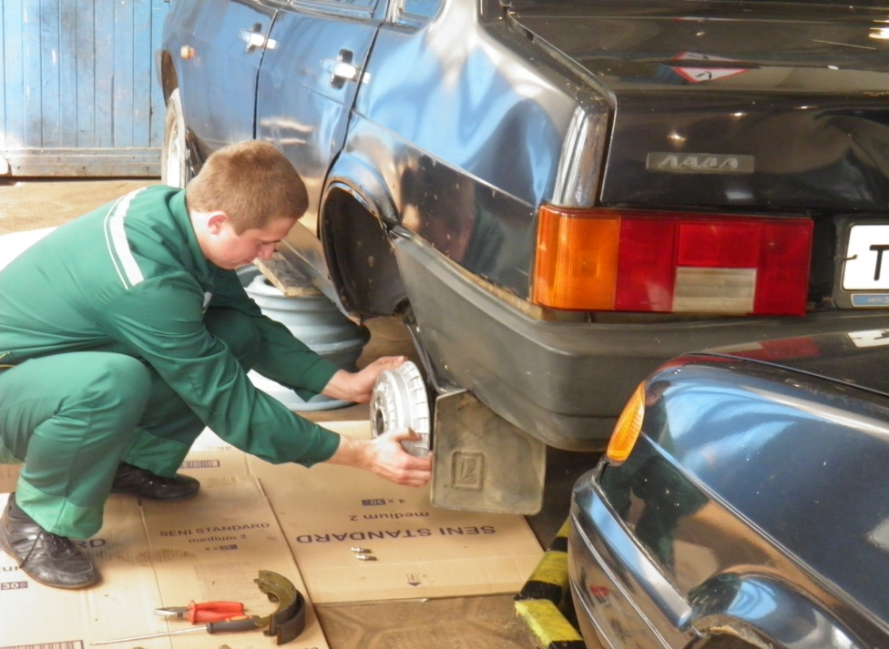
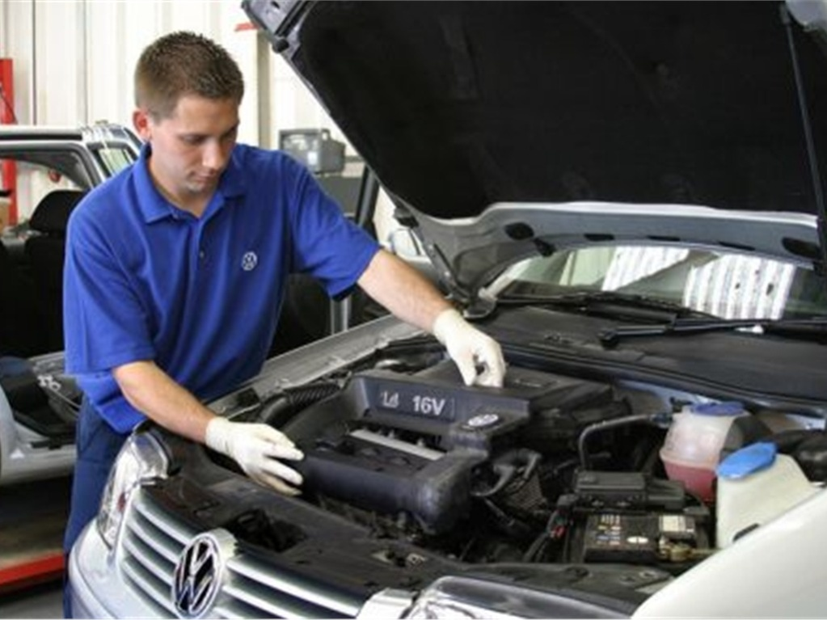
СПЕЦИАЛЬНОСТИ
СОГБПОУ «РОСЛАВЛЬСКИЙ МНОГОПРОФИЛЬНЫЙ КОЛЛЕДЖ»
Специальность 23.02.03
«Техническое обслуживание
и ремонт автотранспорта»
г. Рославль 17 микрорайон д. 23 тел. 8 (48134) 2-25-98
e-mail: admin@rmkrosl.ru | www.rmkrosl.ru

Slide 4
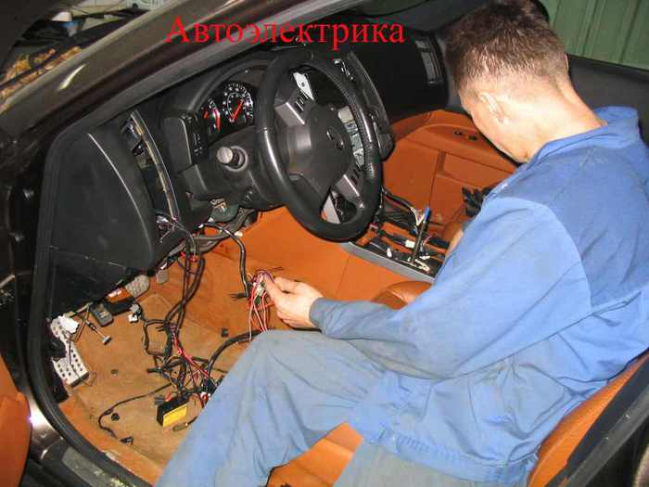
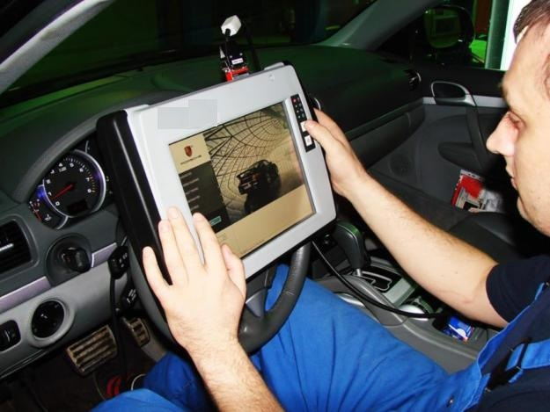
Специальность 23.02.03
«Техническое обслуживание и ремонт автотранспорта»
Квалификация– старший техник
Обучение – бесплатное
Форма обучения - очная
База - 9 классов
Срок обучения - 4 года 10 месяцев
г. Рославль 17 микрорайон д. 23 тел. 8 (48134) 2-25-98
e-mail: admin@rmkrosl.ru | www.rmkrosl.ru

Slide 5
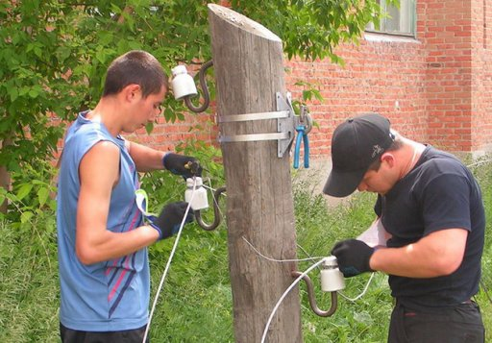
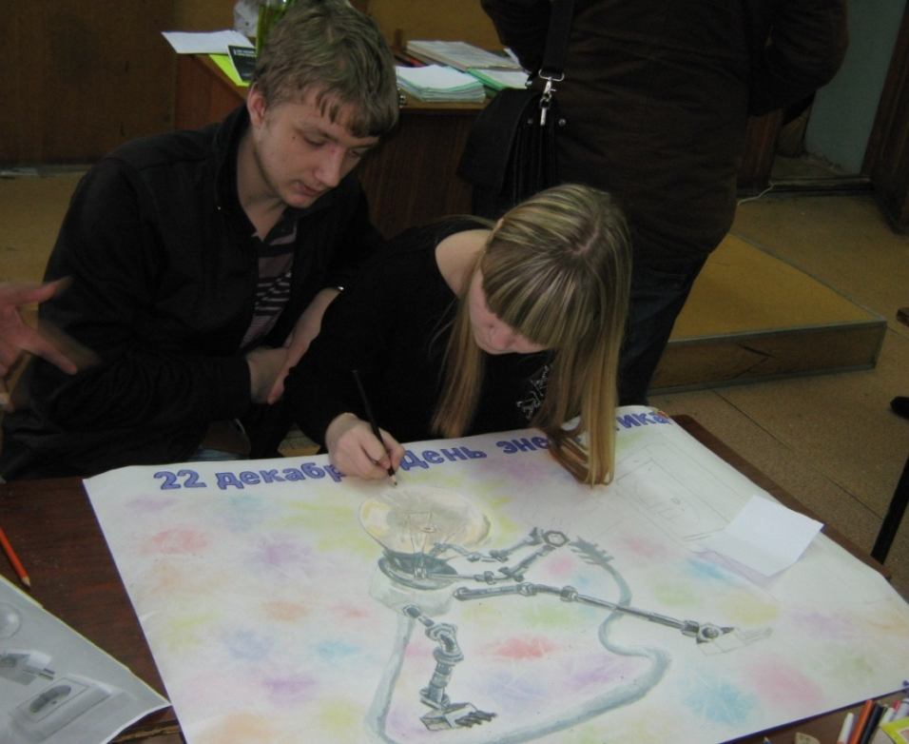
СПЕЦИАЛЬНОСТИ
СОГБПОУ «РОСЛАВЛЬСКИЙ МНОГОПРОФИЛЬНЫЙ КОЛЛЕДЖ»
Специальность 35.02.08
Электрификация и
автоматизация
сельского хозяйства
г. Рославль 17 микрорайон д. 23 тел. 8 (48134) 2-25-98
e-mail: admin@rmkrosl.ru | www.rmkrosl.ru

Slide 6
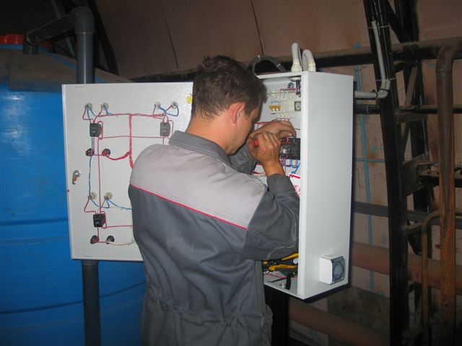
Специальность 35.02.08
Электрификация и автоматизация сельского хозяйства
Квалификация – техник-электрик
Обучение – бесплатное.
Форма обучения - очная.
База - 9 классов.
Срок обучения - 3 года 10 месяцев
г. Рославль 17 микрорайон д. 23 тел. 8 (48134) 2-25-98
e-mail: admin@rmkrosl.ru | www.rmkrosl.ru

Slide 7
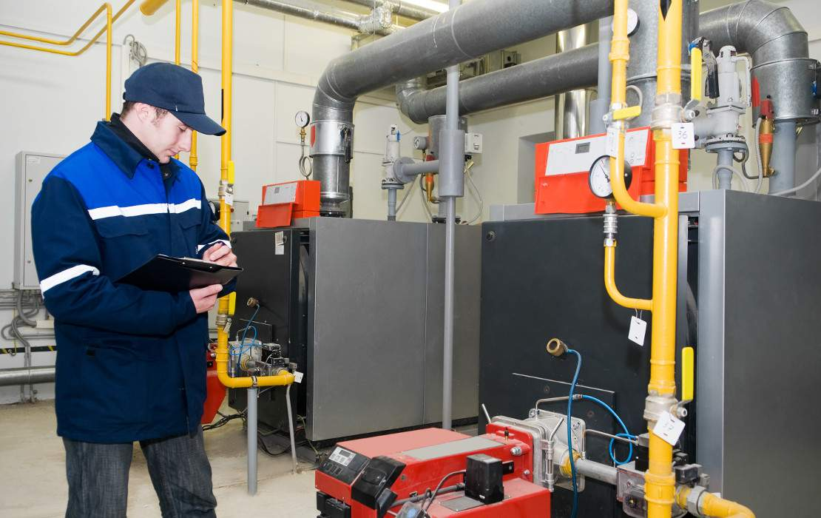
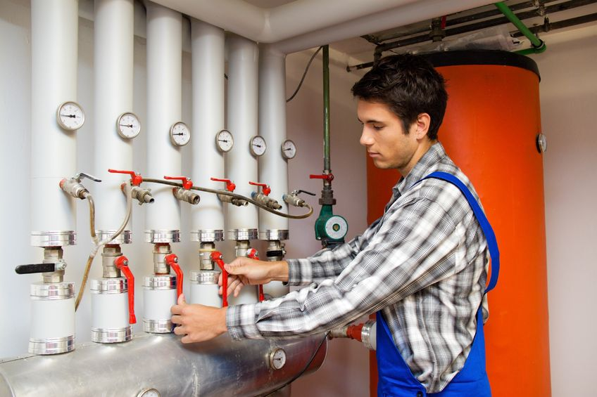
СПЕЦИАЛЬНОСТИ
СОГБПОУ «РОСЛАВЛЬСКИЙ МНОГОПРОФИЛЬНЫЙ КОЛЛЕДЖ»
Специальность 13.02.02
Теплоснабжение и
теплотехническое
оборудование
г. Рославль 17 микрорайон д. 23 тел. 8 (48134) 2-25-98
e-mail: admin@rmkrosl.ru | www.rmkrosl.ru

Slide 8
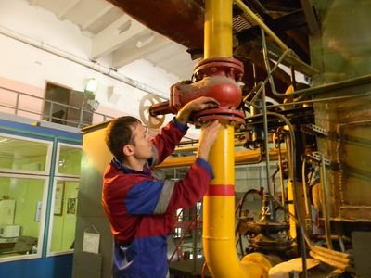
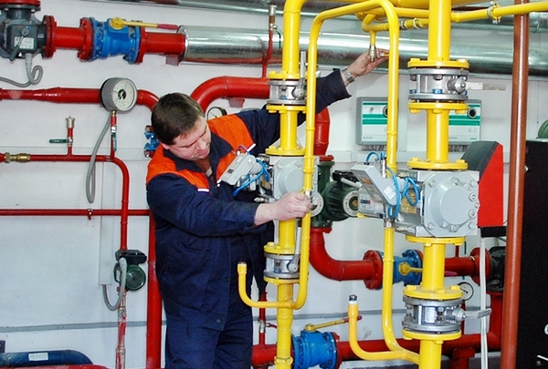
Специальность 13.02.02
Теплоснабжение и теплотехническое оборудование
Квалификация – техник-теплотехник
Обучение – бесплатное.
Форма обучения - очная.
База - 9 классов.
Срок обучения - 3 года 10 месяцев
г. Рославль 17 микрорайон д. 23 тел. 8 (48134) 2-25-98
e-mail: admin@rmkrosl.ru | www.rmkrosl.ru

Slide 9
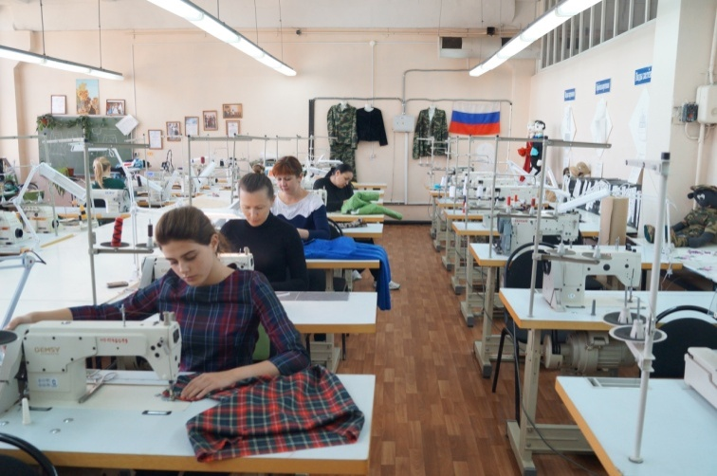
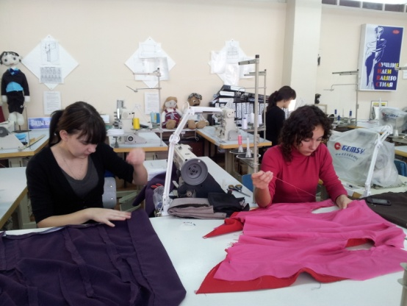
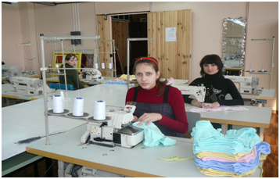
СПЕЦИАЛЬНОСТИ
СОГБПОУ «РОСЛАВЛЬСКИЙ МНОГОПРОФИЛЬНЫЙ КОЛЛЕДЖ»
Специальность 29.02.04
Конструирование, моделирование и технология швейных изделий
г. Рославль 17 микрорайон д. 23 тел. 8 (48134) 2-25-98
e-mail: admin@rmkrosl.ru | www.rmkrosl.ru

Slide 10
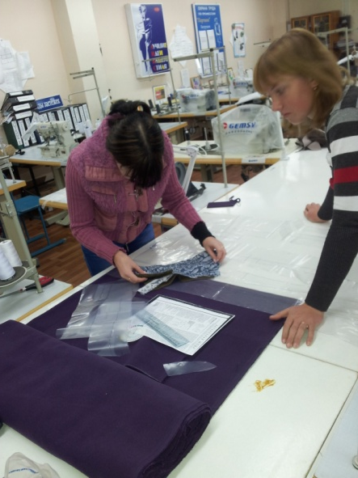
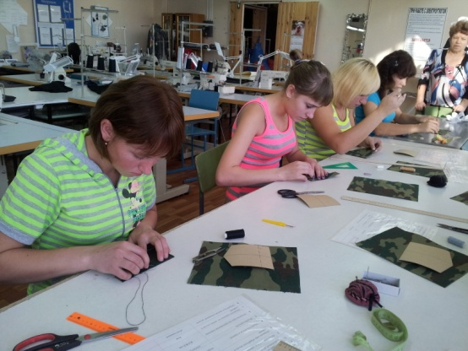
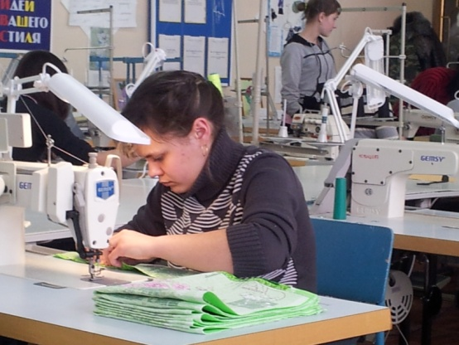
Специальность 29.02.04
Конструирование, моделирование и технология швейных изделий
Квалификация – технолог-конструктор
Обучение – бесплатное.
Форма обучения - очная.
База - 9 классов.
Срок обучения - 3 года 10 месяцев
г. Рославль 17 микрорайон д. 23 тел. 8 (48134) 2-25-98
e-mail: admin@rmkrosl.ru | www.rmkrosl.ru

Slide 11
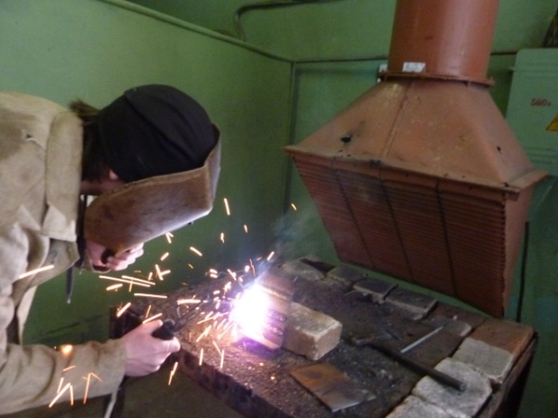
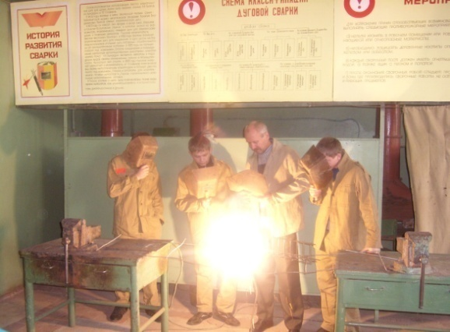
ПРОФЕССИИ
СОГБПОУ «РОСЛАВЛЬСКИЙ МНОГОПРОФИЛЬНЫЙ КОЛЛЕДЖ»
Профессия
15.01.05
Сварщик (ручной и частично механизированной сварки (наплавки)
г. Рославль 17 микрорайон д. 23 тел. 8 (48134) 2-25-98
e-mail: admin@rmkrosl.ru | www.rmkrosl.ru

Slide 12
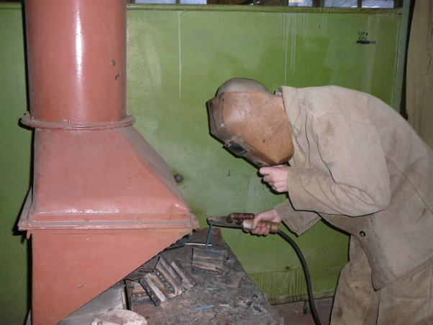
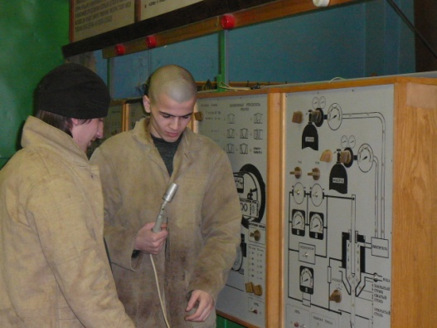
Профессия 15.01.05
Сварщик (электросварочные и газосварочные работы)
Квалификация: электросварщик ручной дуговой сварки плавящимся покрытым электродом
Сварщик частично механизированной сварки плавлением
Сварщик ручной дуговой сварки неплавящимся электродом в защитном газе
Газосварщик
Сварщик ручной сварки полимерных материалов
Сварщик термитной сварки
Обучение – бесплатное.
Форма обучения - очная.
База - 9 классов.
Срок обучения - 2 года 10 месяцев
г. Рославль 17 микрорайон д. 23 тел. 8 (48134) 2-25-98
e-mail: admin@rmkrosl.ru | www.rmkrosl.ru

Slide 13
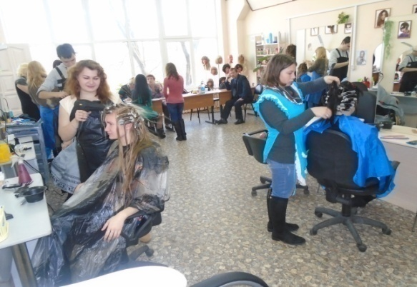
ПРОФЕССИИ
СОГБПОУ «РОСЛАВЛЬСКИЙ МНОГОПРОФИЛЬНЫЙ КОЛЛЕДЖ»
Профессия
43.01.02
Парикмахер
г. Рославль 17 микрорайон д. 23 тел. 8 (48134) 2-25-98
e-mail: admin@rmkrosl.ru | www.rmkrosl.ru

Slide 14
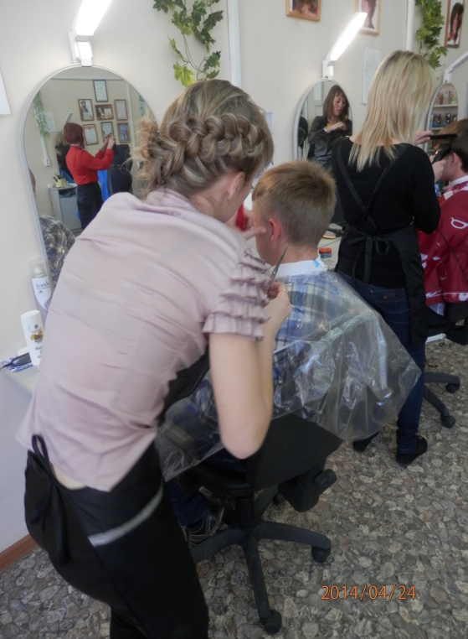
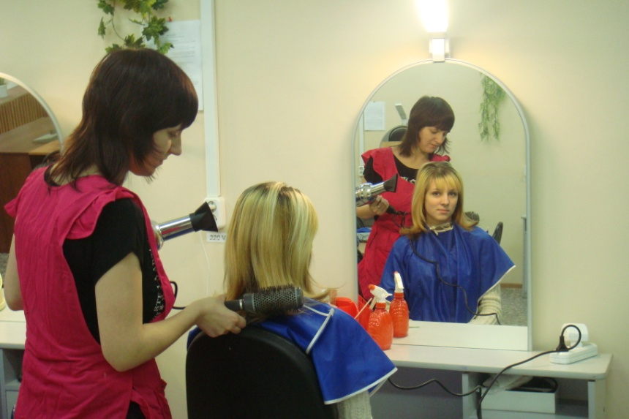
Профессия 43.01.02
Парикмахер
Квалификация - парикмахер
Обучение – бесплатное.
Форма обучения - очная.
База - 9 классов.
Срок обучения - 2 года 10 месяцев
г. Рославль 17 микрорайон д. 23 тел. 8 (48134) 2-25-98
e-mail: admin@rmkrosl.ru | www.rmkrosl.ru

Slide 15
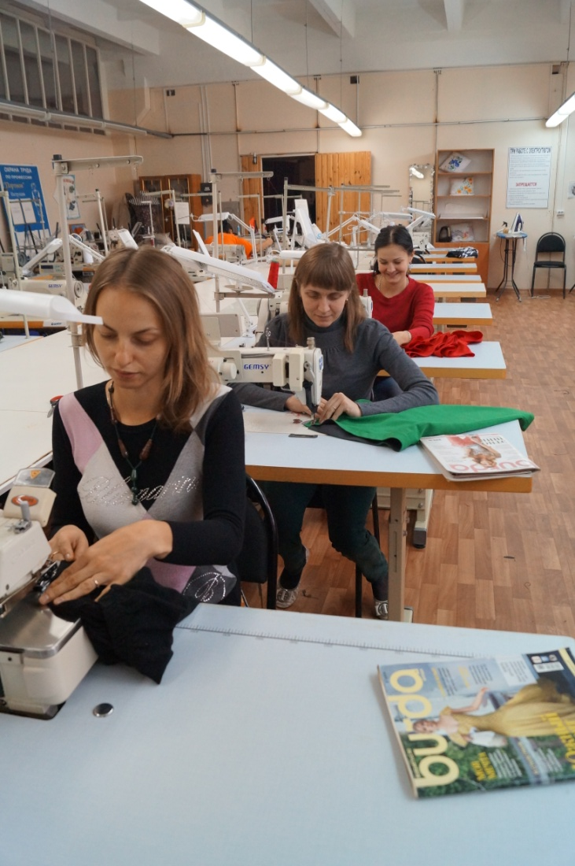
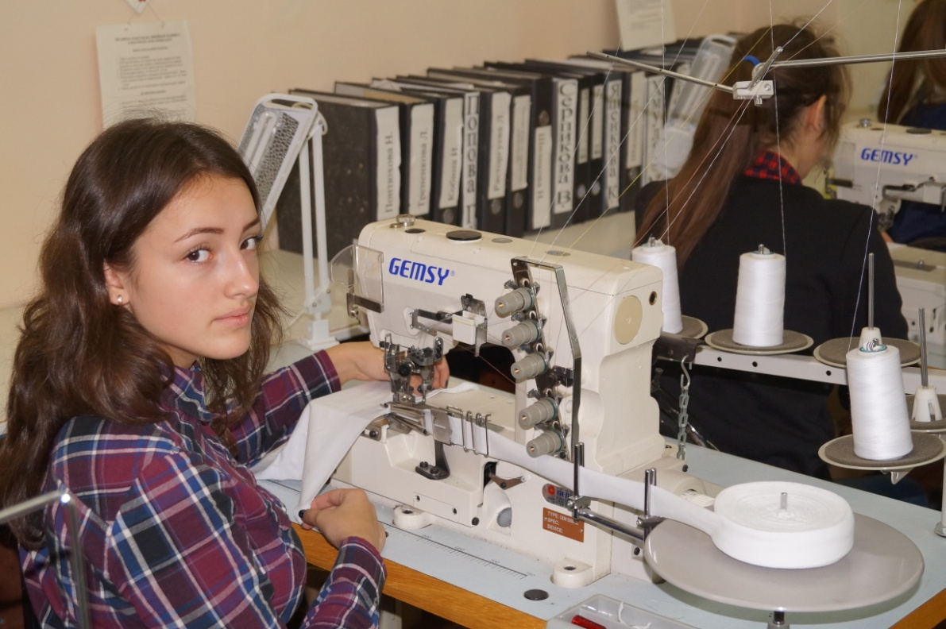
ПРОФЕССИИ
СОГБПОУ «РОСЛАВЛЬСКИЙ МНОГОПРОФИЛЬНЫЙ КОЛЛЕДЖ»
Профессия 29.01.08
Оператор швейного
оборудования
г. Рославль 17 микрорайон д. 23 тел. 8 (48134) 2-25-98
e-mail: admin@rmkrosl.ru | www.rmkrosl.ru

Slide 16
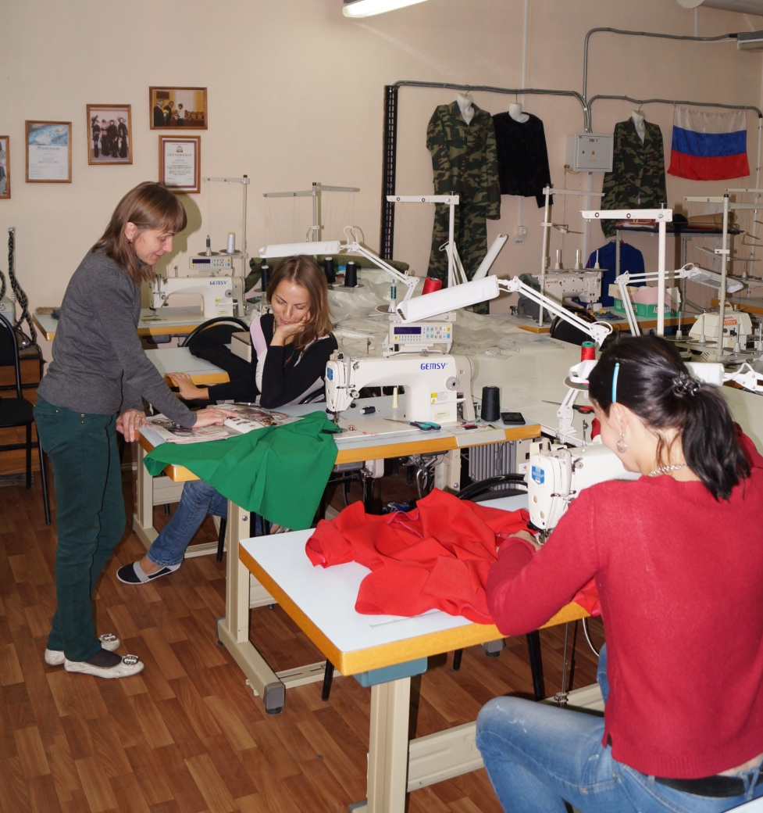
Профессия 13.01.10
Электромонтер по ремонту и обслуживанию электрооборудования
Квалификация - швея
Оператор швейного оборудования
Обучение – бесплатное.
Форма обучения - очная.
База - 9 классов.
Срок обучения - 2 года 10 месяцев
с получением среднего общего образования
г. Рославль 17 микрорайон д. 23 тел. 8 (48134) 2-25-98
e-mail: admin@rmkrosl.ru | www.rmkrosl.ru

Slide 17
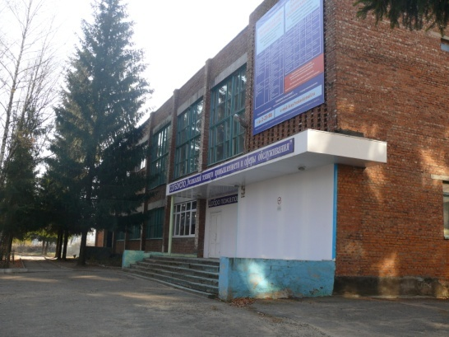
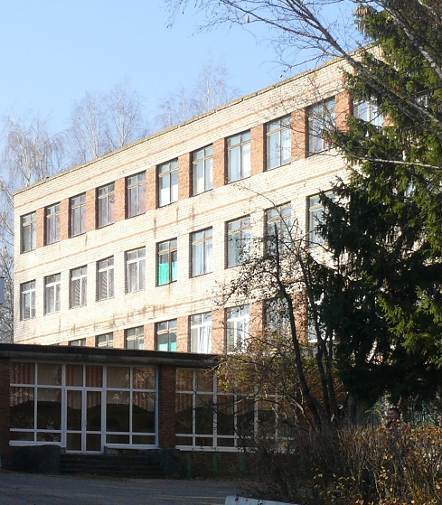
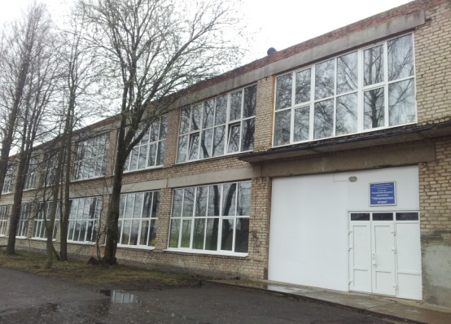
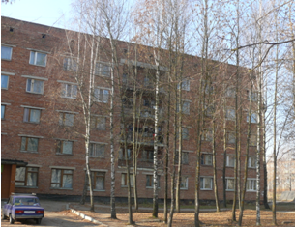
СОГБПОУ «РОСЛАВЛЬСКИЙ МНОГОПРОФИЛЬНЫЙ КОЛЛЕДЖ»
МАТЕРИАЛЬНАЯ БАЗА
ПРЕДОСТАВЛЯЕТ ВОЗМОЖНОСТИ ДЛЯ ПОЛУЧЕНИЯ ПРОФЕССИОНАЛЬНОГО ОБРАЗОВАНИЯ И ВСЕСТОРОННЕГО РАЗВИТИЯ
Учебный корпус:
Учебные кабинеты и лаборатории
Компьютерные классы
Спортивный и актовый залы
Просторные фойе для отдыха
Современные учебные мастерские
Библиотека и читальный зал
Общежитие
г. Рославль 17 микрорайон д. 23 тел. 8 (48134) 2-25-98
e-mail: admin@rmkrosl.ru | www.rmkrosl.ru

Slide 18
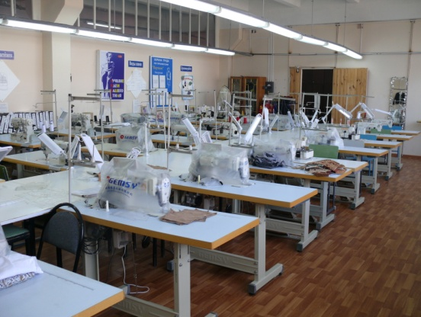
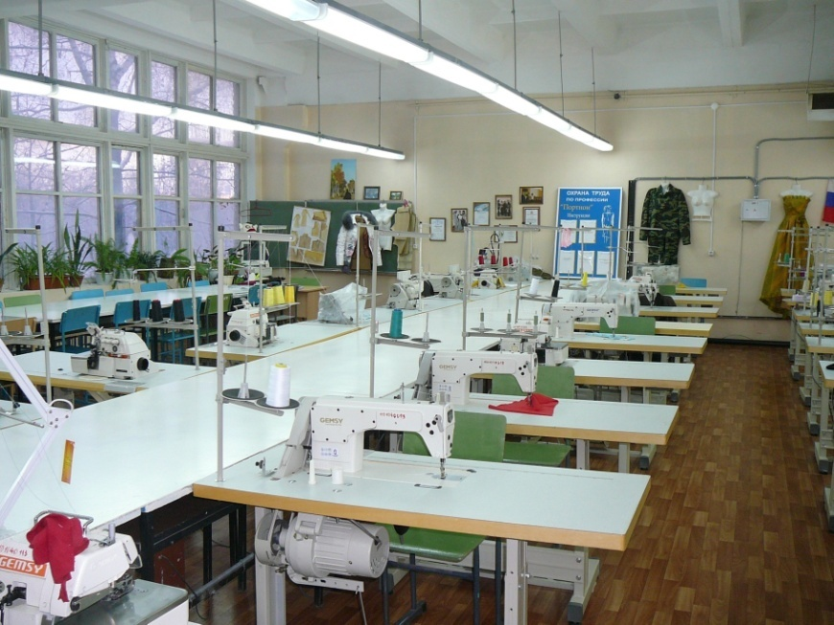
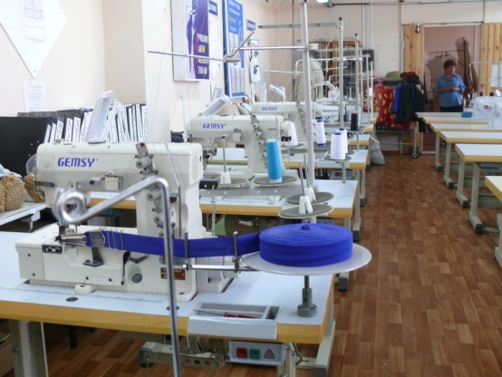
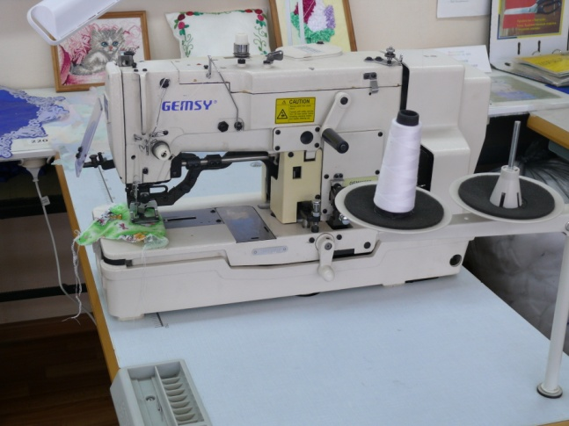
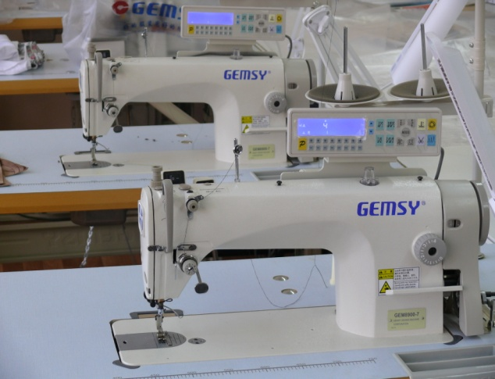
СОГБПОУ «РОСЛАВЛЬСКИЙ МНОГОПРОФИЛЬНЫЙ КОЛЛЕДЖ»
МАСТЕРСКИЕ СПЕЦИАЛЬНОСТИ
«КОНСТРУИРОВАНИЕ, МОДЕЛИРОВАНИЕ И ТЕХНОЛОГИЯ ШВЕЙНЫХ ИЗДЕЛИЙ»
г. Рославль 17 микрорайон д. 23 тел. 8 (48134) 2-25-98
e-mail: admin@rmkrosl.ru | www.rmkrosl.ru

Slide 19
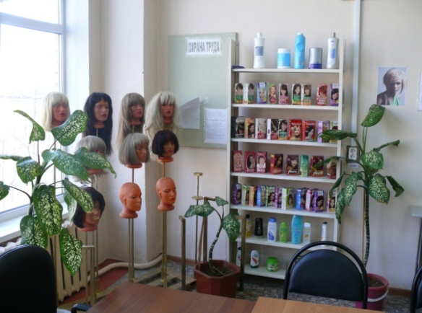
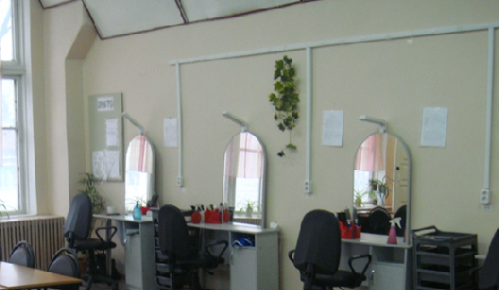
СОГБПОУ «РОСЛАВЛЬСКИЙ МНОГОПРОФИЛЬНЫЙ КОЛЛЕДЖ»
МАСТЕРСКИЕ профессии
«Парикмахер»
г. Рославль 17 микрорайон д. 23 тел. 8 (48134) 2-25-98
e-mail: admin@rmkrosl.ru | www.rmkrosl.ru

Slide 20
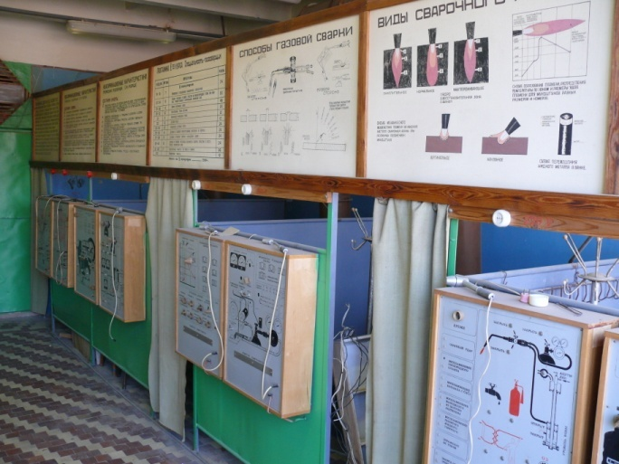
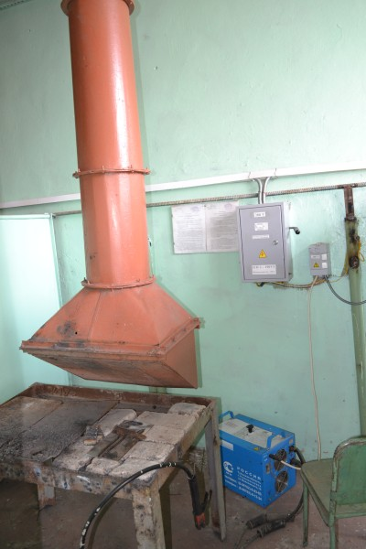
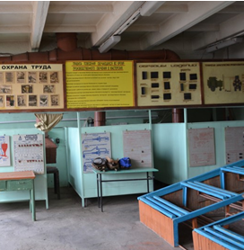
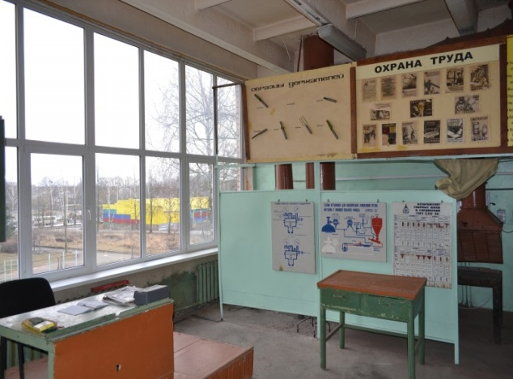
СОГБПОУ «РОСЛАВЛЬСКИЙ МНОГОПРОФИЛЬНЫЙ КОЛЛЕДЖ»
МАСТЕРСКИЕ профессии
«Сварщик (электросварочные и газосварочные работы)»
г. Рославль 17 микрорайон д. 23 тел. 8 (48134) 2-25-98
e-mail: admin@rmkrosl.ru | www.rmkrosl.ru

Slide 21
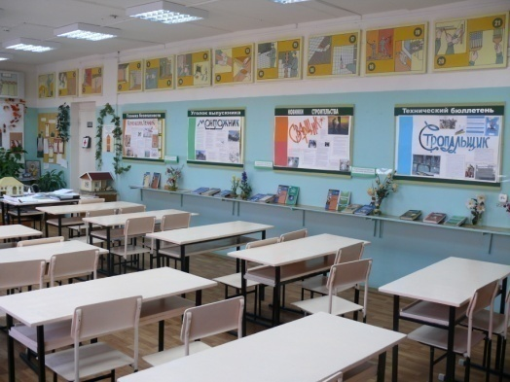
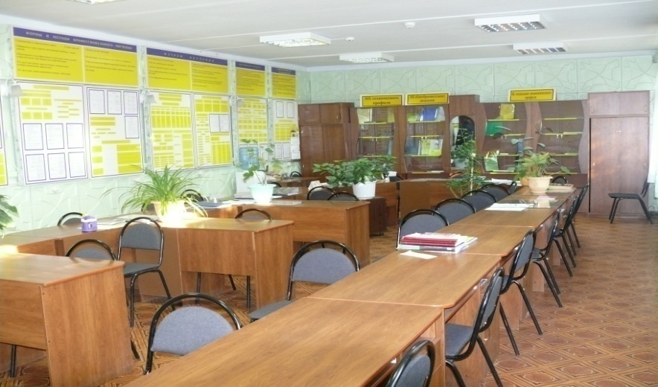
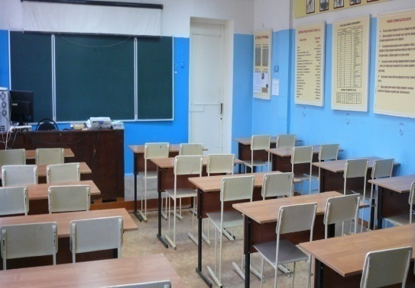
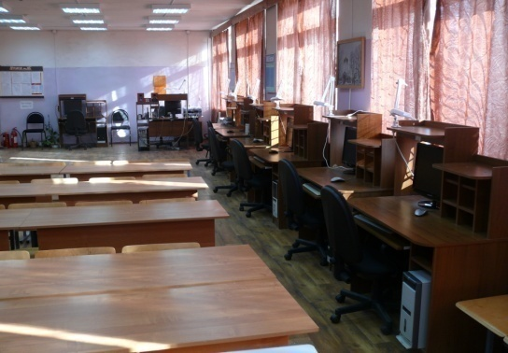
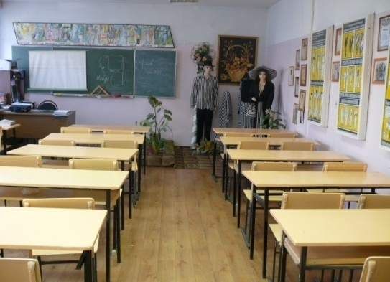
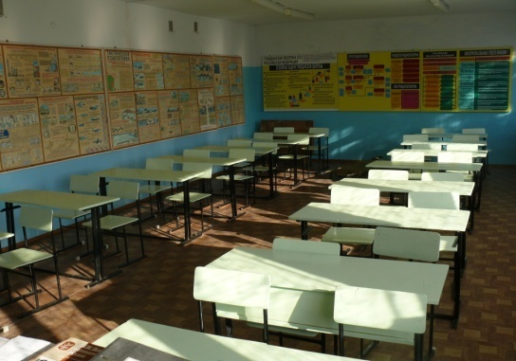
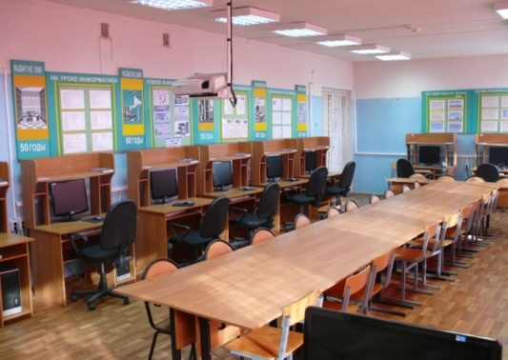
СОГБПОУ «РОСЛАВЛЬСКИЙ МНОГОПРОФИЛЬНЫЙ КОЛЛЕДЖ»
УЧЕБНЫЕ КАБИНЕТЫ
г. Рославль 17 микрорайон д. 23 тел. 8 (48134) 2-25-98
e-mail: admin@rmkrosl.ru | www.rmkrosl.ru

Slide 22
СОГБПОУ «РОСЛАВЛЬСКИЙ МНОГОПРОФИЛЬНЫЙ КОЛЛЕДЖ»
АКТОВЫЙ И СПОРТИВНЫЙ ЗАЛЫ
г. Рославль 17 микрорайон д. 23 тел. 8 (48134) 2-25-98
e-mail: admin@rmkrosl.ru | www.rmkrosl.ru

Slide 23
СОГБПОУ «РОСЛАВЛЬСКИЙ МНОГОПРОФИЛЬНЫЙ КОЛЛЕДЖ»
БИБЛИОТЕКА И ЧИТАЛЬНЫЙ ЗАЛ
г. Рославль 17 микрорайон д. 23 тел. 8 (48134) 2-25-98
e-mail: admin@rmkrosl.ru | www.rmkrosl.ru

Slide 24
СОГБПОУ «РОСЛАВЛЬСКИЙ МНОГОПРОФИЛЬНЫЙ КОЛЛЕДЖ»
КОНКУРСЫ профессионального мастерства
Профессия «Сварщик (электросварочные и газосварочные работы)»
г. Рославль 17 микрорайон д. 23 тел. 8 (48134) 2-25-98
e-mail: admin@rmkrosl.ru | www.rmkrosl.ru

Slide 25
СОГБПОУ «РОСЛАВЛЬСКИЙ МНОГОПРОФИЛЬНЫЙ КОЛЛЕДЖ»
КОНКУРСЫ профессионального мастерства
Профессия «Парикмахер»
Специальность «Конструирование, моделирование и технология швейных изделий»
г. Рославль 17 микрорайон д. 23 тел. 8 (48134) 2-25-98
e-mail: admin@rmkrosl.ru | www.rmkrosl.ru

Slide 26
СОГБПОУ «РОСЛАВЛЬСКИЙ МНОГОПРОФИЛЬНЫЙ КОЛЛЕДЖ»
Предметные недели
Неделя «Естествознания»
Неделя «ОБЖ »
г. Рославль 17 микрорайон д. 23 тел. 8 (48134) 2-25-98
e-mail: admin@rmkrosl.ru | www.rmkrosl.ru

Slide 27
СОГБПОУ «РОСЛАВЛЬСКИЙ МНОГОПРОФИЛЬНЫЙ КОЛЛЕДЖ»
Предметные недели
Неделя «Английского языка»
Неделя «Математики и информатики»
г. Рославль 17 микрорайон д. 23 тел. 8 (48134) 2-25-98
e-mail: admin@rmkrosl.ru | www.rmkrosl.ru

Slide 28
СОГБПОУ «РОСЛАВЛЬСКИЙ МНОГОПРОФИЛЬНЫЙ КОЛЛЕДЖ»
Танец греет, смех бодрит, песня душу веселит
г. Рославль 17 микрорайон д. 23 тел. 8 (48134) 2-25-98
e-mail: admin@rmkrosl.ru | www.rmkrosl.ru

Slide 29
СОГБПОУ «РОСЛАВЛЬСКИЙ МНОГОПРОФИЛЬНЫЙ КОЛЛЕДЖ»
ПОСЕЩЕНИЕ МУЗЕЕВ, ВСТРЕЧИ С ВЕТЕРАНАМИ
г. Рославль 17 микрорайон д. 23 тел. 8 (48134) 2-25-98
e-mail: admin@rmkrosl.ru | www.rmkrosl.ru

Slide 30
СОГБПОУ «РОСЛАВЛЬСКИЙ МНОГОПРОФИЛЬНЫЙ КОЛЛЕДЖ»
«День здоровья»
г. Рославль 17 микрорайон д. 23 тел. 8 (48134) 2-25-98 www.tehpromroslavl.ru

Slide 31
СОГБПОУ «РОСЛАВЛЬСКИЙ МНОГОПРОФИЛЬНЫЙ КОЛЛЕДЖ»
Наши СПОРТИВНЫЕ награды
г. Рославль 17 микрорайон д. 23 тел. 8 (48134) 2-25-98 www.tehpromroslavl.ru

Slide 32
СОГБПОУ «РОСЛАВЛЬСКИЙ МНОГОПРОФИЛЬНЫЙ КОЛЛЕДЖ»
Даёт возможность
Получить специальность, востребованную на рынке труда, продолжить образование, трудоустроиться, организовать своё дело.
Обеспечивает
Стипендией, учебной литературой, условиями для занятий спортом и творчеством.
Вы молоды, сильны и красивы!
Нет преград к вершинам, которые Вы хотите достичь!
Мы ждем Вас!
Путь к карьере начинается у нас!
г. Рославль 17 микрорайон д. 23 тел. 8 (48134) 2-25-98 www.tehpromroslavl.ru

Slide 33
СОГБПОУ «РОСЛАВЛЬСКИЙ МНОГОПРОФИЛЬНЫЙ КОЛЛЕДЖ»
Наши координаты:
Адрес 216500 Смоленская область
город Рославль, 17 микрорайон, дом 23
Телефон 8 (48134) 2-25-98
Факс 8 (48134) 2-25-98
e-mail admin@rmkrosl.ru | www.rmkrosl.ru

